Slide 1
Slovenský Červený kríž
Miestny spolok v Kline
Miestny spolok Klin

Slide 2
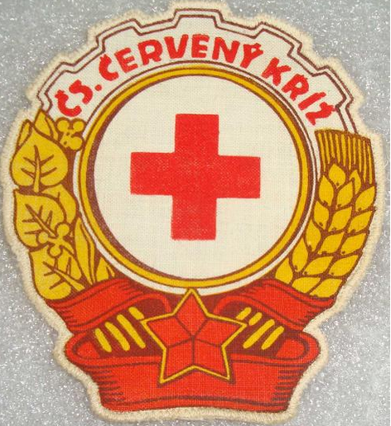
Rok 1954 - v Kline bola založená miestna pobočka ČSČK
Prvou predsedníčkou organizácie bola Viktória Červeňová.
Ďalšie predsedníčky boli:
Vilma Pajtová
Jana Dulíková
Viera Zureková
Alžbeta Bobáková
Miroslava Klinovská
Katarína Opltová
Marta Peňáková
Juraj Balek
Nášivka Československý Červený kríž

Slide 3
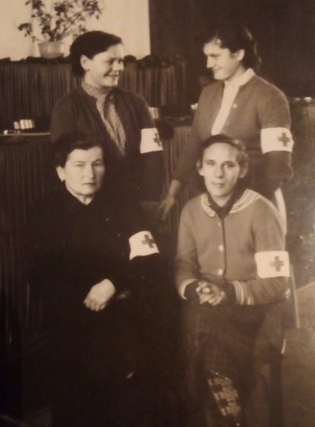
Rok 1980 - mal spolok ČSČK 110 členov, z toho 95 žien
Spolok sa venoval:
Zdravotníckej osvete
Organizovaniu tanečných zábav
Organizovaniu brigád
3. 1. 1980 - bol organizovaný hromadný odber krvi – zúčastnilo sa ho 35 darcov
Členky Miestneho spolku ČSČK (1960)

Slide 4
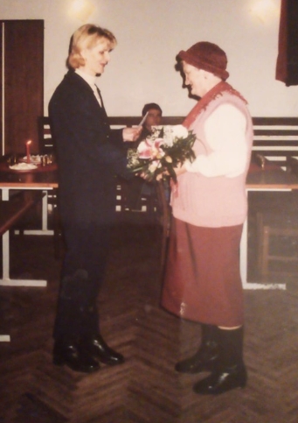
Rok 2000 - bola obnovená činnosť Miestneho spolku Slovenského Červeného kríža
17. 5. 2012 - bol MS SČK ocenený Prezídiom Slovenského Červeného kríža
Počet členov spolku počas rokov bol nasledovný:
2008 – 207 členov
2012 – 221 členov
2015 – 231 členov
2018 – 247 členov
Predsedníčka M. Peňáková MS SČK Klin oceňuje členku spolku
Vilmu Pajtovú (2003)

Slide 5
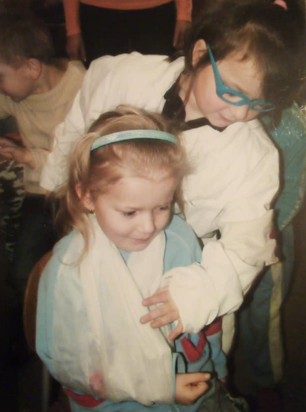
2006 - v spolupráci so Základnou školou Klin sa vydali maľovánky „Zvieratká si pomáhajú“
7. 5. 2015 starosta obce Š. Peňák prevzal z rúk prezidenta SČK ďakovný list pre MS Klin
Organizujú sa kurzy prvej pomoci, školenia prvej pomoci a poradensko-preventívne vyšetrenia
„Pani doktorka“ pri ošetrovaní pacientky – Projekt
„Zvieratká si pomáhajú“

Slide 6
Medzi niektoré aktivity SČK v Kline patria:
Organizovanie Katarínskych plesov
Výpomoc pri športových a kultúrnych podujatiach v obci
Starostlivosť o kvety a zeleň v okolí kostola
Organizovanie školení prvej pomoci pre deti a dospelých
Zabezpečovanie prvej pomoci, hier a aktivít počas športových dní a Dňa obce
Spočiatku organizovanie a neskôr výpomoc pri Obecných páračkách
Výpomoc počas Stretnutia dôchodcov a príprava tomboly
Zabezpečovanie prvej pomoci pri lyžiarskom prechode, Klinskom krosovom Behu a počas Cyklo-výletu po krížoch našej obce
V spolupráci s NTS Martin organizovanie odberov krvi
Účasť na súťaži Humanitárnych jednotiek z celej Oravy
Ukážky prvej pomoci
A omnoho viac ...

Slide 7
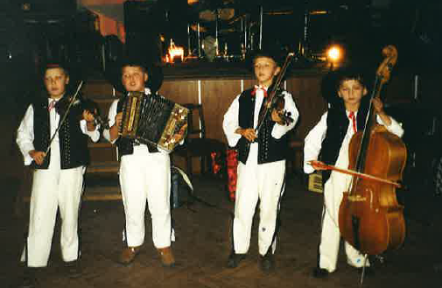
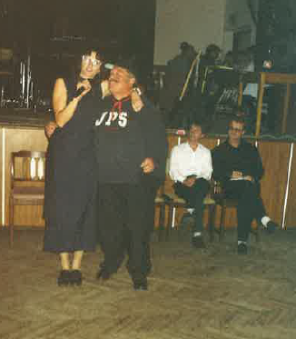
2000 - zorganizovanie prvej „Predkatarínskej zábavy“
Bolo predaných 114 vstupeniek, pričom cena za jednu vstupenku bola vtedy 250 – SK
Akciu vtedy podporilo 17 sponzorov
Zisk z plesu bol 2488 – SK. Prostriedky získané počas plesu boli použité na činnosť spolku.
Na úvod zábavy nám zahrali chlapci na ľudovú nôtu. Potom už zábava prebiehala v plnom prúde.

Slide 8
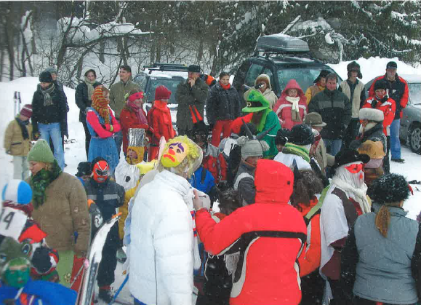
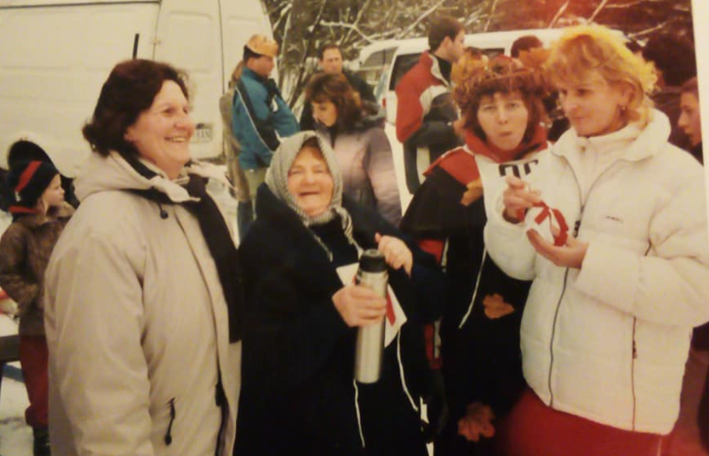
30. 1. 2005 - prvý „Maškarný ples na snehu“.
Podarená akcia, počas ktorej bol vlek pre deti a masky zadarmo.
Karneval sa konal v krásne nedeľné popoludnie. Na masky sa prišlo pozrieť mnoho obyvateľov obce.
Súťažilo sa na klzákoch, vreciach a boboch.

Slide 9
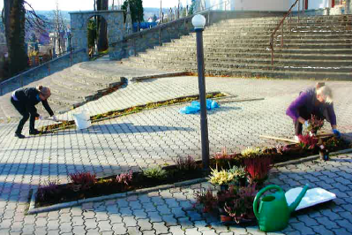
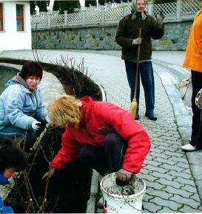
Miestny spolok SČK Klin má za úlohu aj starostlivosť o zeleň a kvety v okolí kostola.
Spolok má na starosť: výsadbu kvetov a ich celoročnú starostlivosť. Nakoniec prevzal aj financovanie nových kvetov.
V súčasnosti sa stará o kvety bývalá predsedníčka pani Peňáková.
Dobrovoľníci pri vysádzaní nových kvetov. Fotky z brigády v roku 2007 a 2013

Slide 10
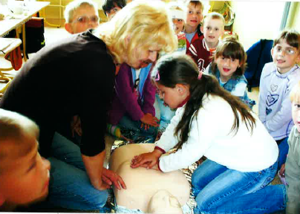
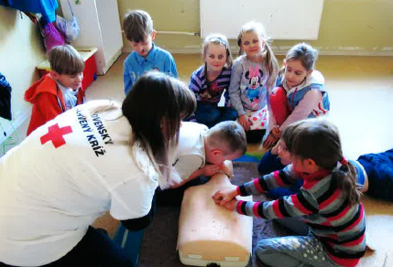
Svoju históriu má aj školenie prvej pomoci pre deti.
V spolupráci so Základnou školou v Kline sa počas niekoľkých rokov konali školenia priamo v škole.
Deti mali možnosť vyskúšať si poskytovanie prvej pomoci a podeliť sa o svoje zážitky pri ošetrovaní poranení.
Fotka hore – školenie prvej pomoci v roku 2007
Fotka dole – školenie v roku 2018

Slide 11
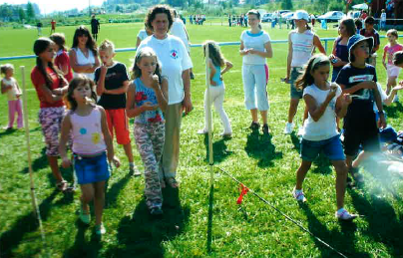
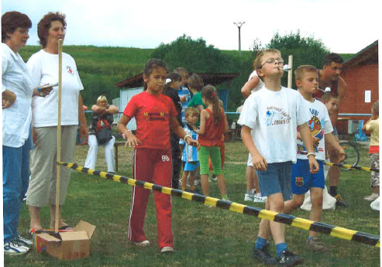
V obci Klin sa dlhé roky v posledný prázdninový víkend koná „Športový deň“ / „Deň Obce“.
MS SČK zabezpečuje službu prvej pomoci a pomáha pripravovať hry pre deti.
Počas akcie taktiež prezentujeme ukážky prvej pomoci s možnosťou odskúšania si vedomostí aj prakticky.
Členky spolku dohliadajú na súťažiace deti.

Slide 12
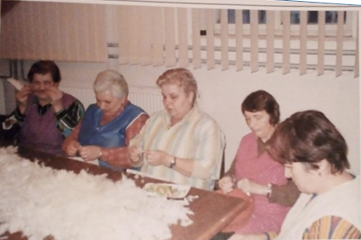
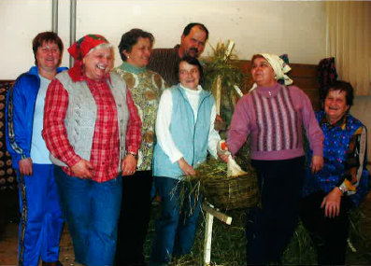
Červený kríž začal v obci tradíciu „Obecných páračiek“, ktoré si neskôr na starosť zobral priamo Obecný úrad.
Prvé obecné páračky sa konali 20. 2. 2009 a ich organizovanie pokračuje dodnes.
Páračky, nie sú len možnosť ako si pripomenúť ľudové zvyky a remeslá, ale taktiež príležitosť upevniť vzťahy a výborne sa zabaviť.
Nepáralo sa iba perie, ale viazali sa aj povriesla.

Slide 13
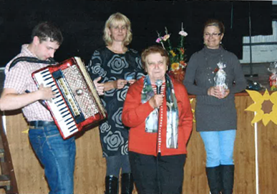
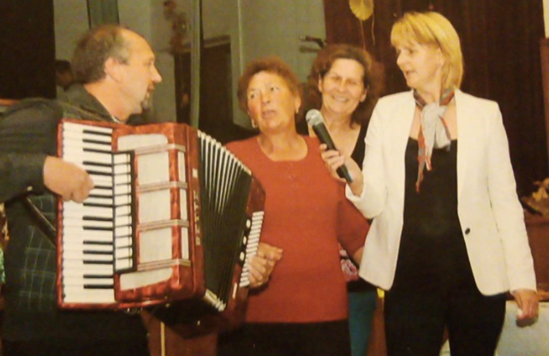
V rámci spolupráce medzi spolkami obce je dobrým zvykom vypomáhať aj počas „Stretnutia dôchodcov“.
Červený kríž spolu s poslancami pomáha pri obsluhe.
Našou milou povinnosťou je taktiež pripraviť pre dôchodcov drobnú tombolu, ktorej sa výhercovia vždy potešia.
Pri žiadnej dobrej akcii nesmie chýbať harmonika, spev a Červený kríž.

Slide 14
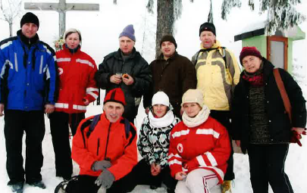
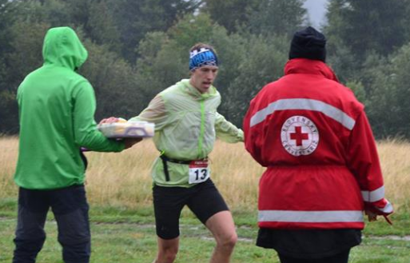
Dlhoročnú tradíciu v obci má aj „Prechod Kliňanským chotárom“ a medzi nové akcie partia „Klinský krosový beh“ a „Cyklo-výlet po krížoch“.
Trasa pre Beh a prechod vedie z obce okolo Sochy Krista cez Vahanov a naspäť.
Miestny spolok SČK zabezpečuje prvú pomoc a občerstvenie pre súťažiacich.
Hore: Lyžiarsky prechod – foto 2013
Dole: 1. ročník Klinského krosového behu 2018

Slide 15
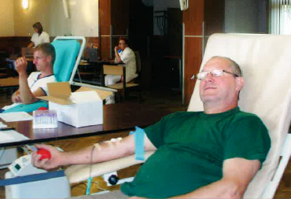
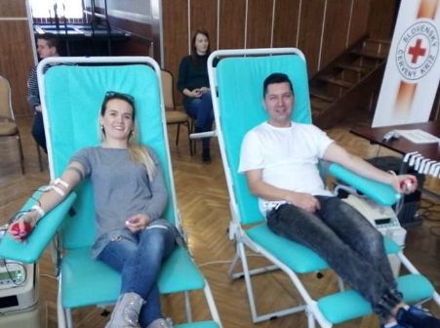
V spolupráci s NTS v Martina sa v Kline 3x do roka organizuje odber krvi.
Odbery sa uskutočňujú v KD v Kline v mesiacoch Apríl, August a December
Iba v roku 2019 darovalo počas dvoch odberov krv až 75 darcov, z toho 7 prvodarcov
Obyvatelia obce ,ale aj členovia MS SČK pravidelne darujú krv.

Slide 16
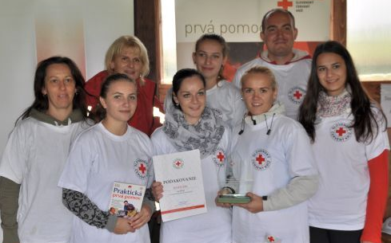
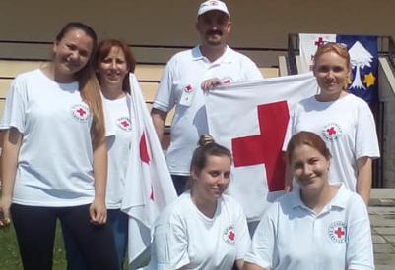
Od roku 2014 sa na Orave pravidelne uskutočňujú súťaže „Humanitárnych jednotiek“ .
V roku 2014 sme získali prvé miesto,
V roku 2015 na domácej pôde v Kline druhé miesto
V roku 2018 a 2019 tretie miesto.
V súťaži je možnosť si v cvičných situáciách overiť svoje vedomosti z prvej pomoci.
Hore víťazný team z roku 2014
Dole súťažný team z roku 2018

Slide 17
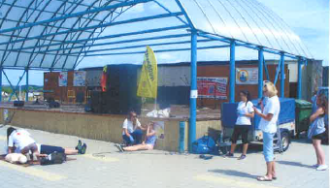
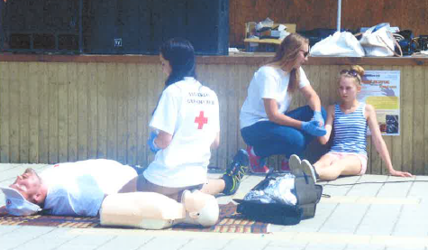
Medzi najpravidelnejšie akcie MS SČK patrí zabezpečovanie a ukážky prvej pomoci.
Jún 2015 - Miestny spolok prezentoval ukážky prvej pomoci počas charitatívnej akcie na Amfiteátri v Námestove.
Ukážka KPR a prvej pomoci po poranení elektrickým prúdom

Slide 18
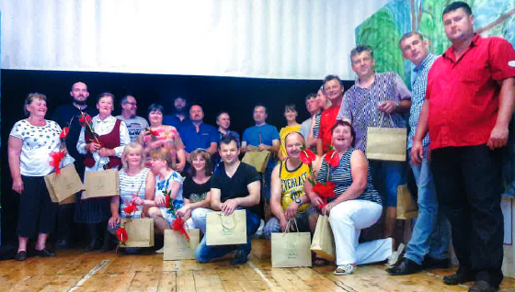
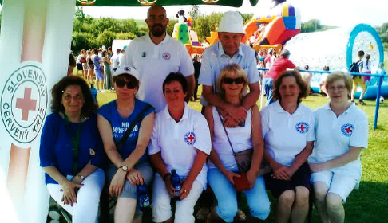
Počas Osláv „450 výročia obce“ sa vtedajšia predsedníčka MS SČK pani Peňáková ujala úlohy režisérky. S dobrovoľníkmi nacvičila divadelné predstavenie „Dedinka v údolí pod košatou lipou“, ktorého scenár napísal vdp. Červeň.
MS taktiež zabezpečoval prvú pomoc na futbalovom ihrisku, kde sa oslavy konali.
Herci a organizačný team po predstavení

